Slide 1
Jongerenparticipatie
Van school naar duurzaam werk

Slide 2
PROGRAMMA X Opening en welkom X Be CLEAR! Aan de slag met jongerenparticipatie X Verkenning van ondersteuningsmogelijkheden X Afsluiting en Vervolgstappen

Slide 3
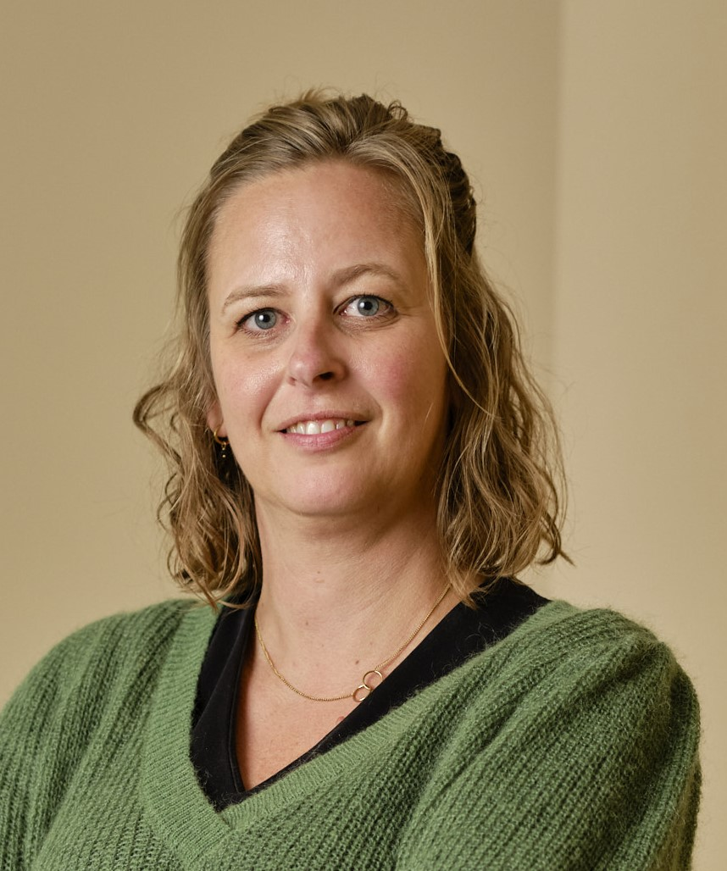
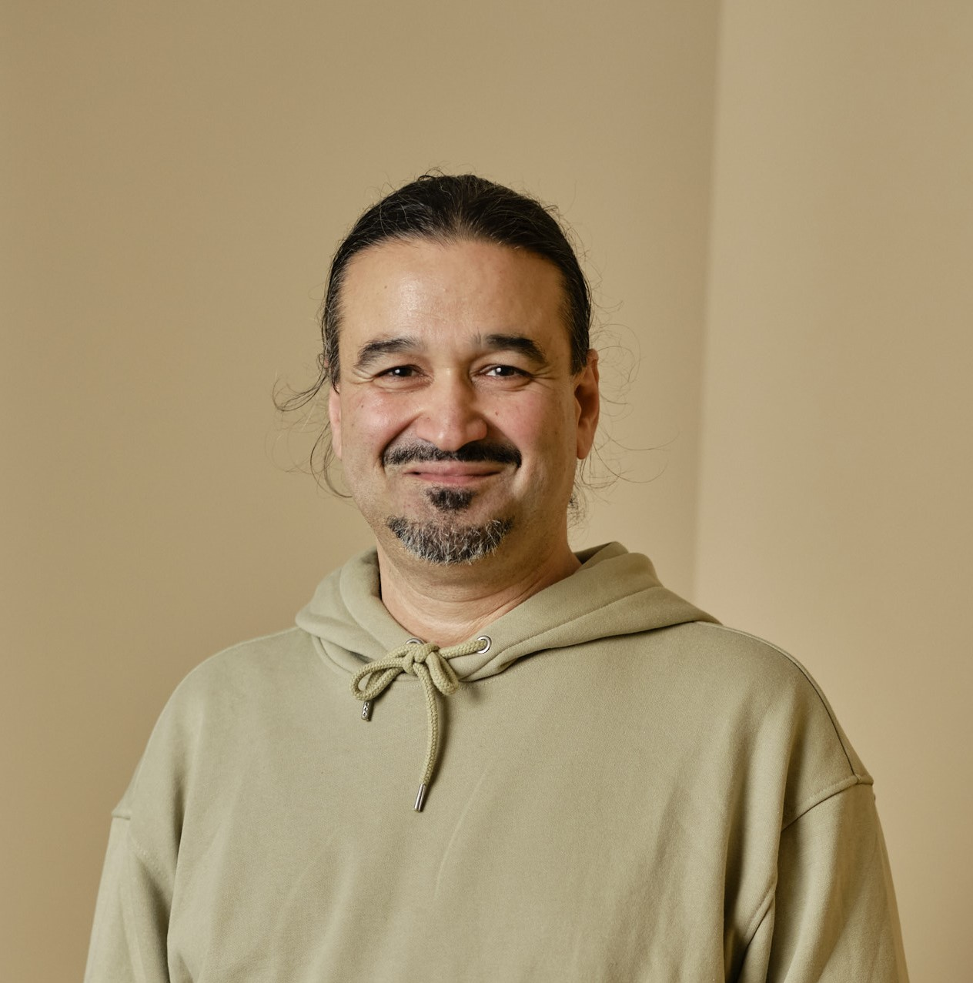
Geeske Strating Tarik Pehlivan
Notes:
EMMA kennen jullie wellicht
60 collegas in DH en Zwolle
Melanie, maar ook 10 RES regios, en tientallen gemeenten inmiddels. Maar we doen ook andere dingen: onderzoek naar Coronarellen, participatie en communicatie, redactie etc.
Ikzelf: strategie en veranderkunde en allianties

Slide 4
Doelen van dit webinar
Verkenning en uitwisseling van jullie specifieke leervragen rondom jongerenparticipatie in de regionale plannen aan de hand van het Be CLEAR! model
Presentatie van en toelichting op de mogelijkheden voor ondersteuning

Slide 5
Inventarisatie
Hoe ver zijn jullie met jongerenparticipatie in de regionale plannen?
A. Wij weten nog niet wanneer we gaan starten
B. Wij gaan binnen nu en 1 maand starten
C. Wij starten binnen 2 tot 6 maanden
D. Wij starten over minimal 6 maanden
E. Wij zijn druk bezig met de uitvoering
F. Wij zijn al (bijna) klaar

Slide 6
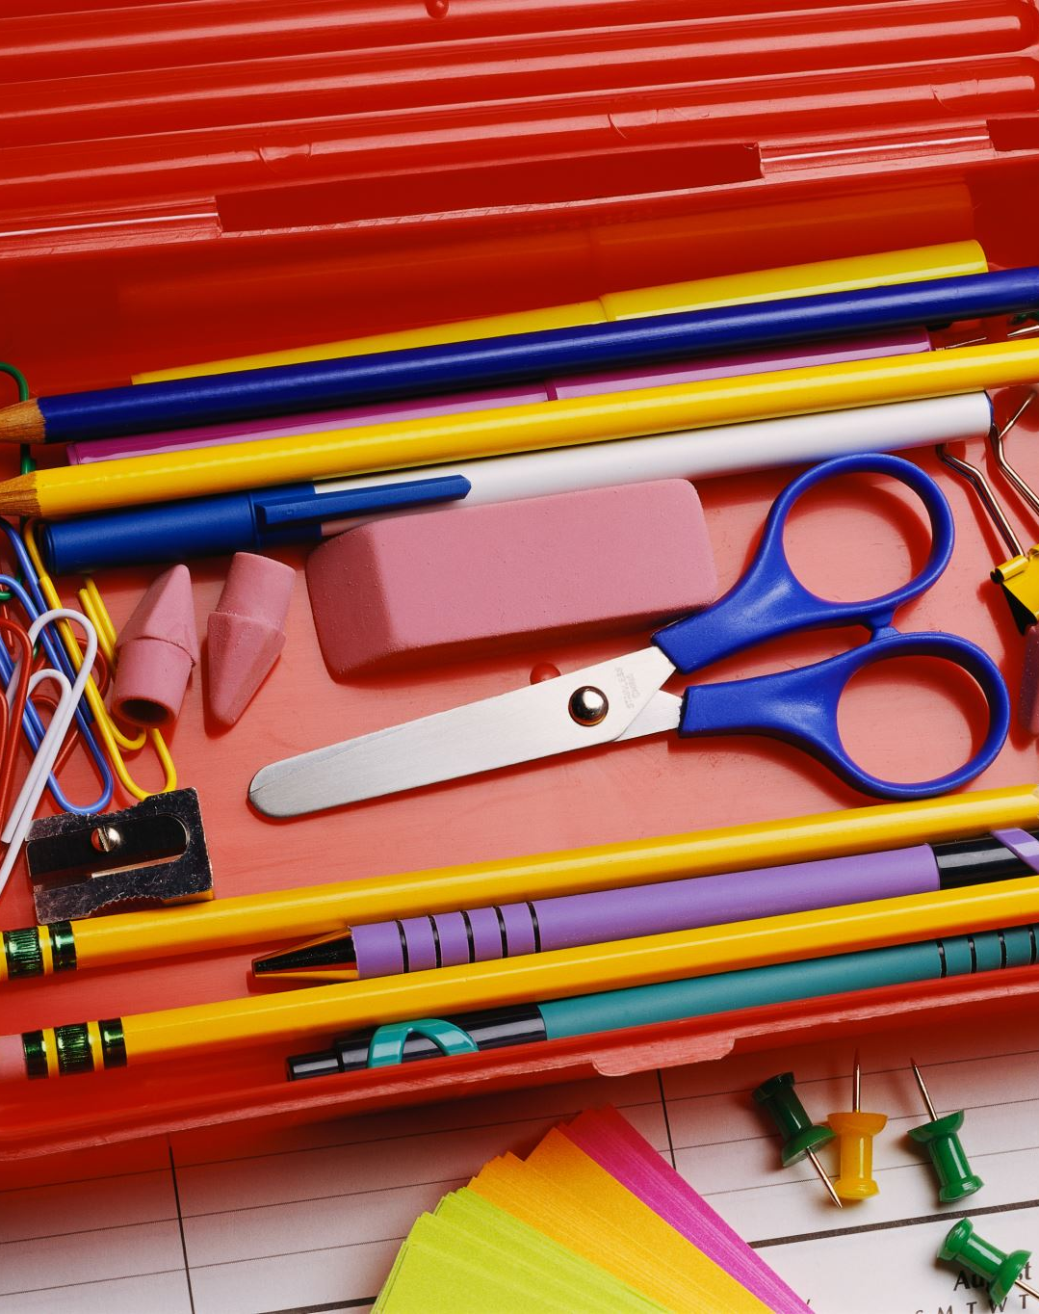
Be CLEAR!
Behulpzame tool voor participatie
Biedt inzicht in belemmeringen en wat nodig is voor de organisatie van inclusieve jongerenparticipatie
Relevante factoren: Can do, Like to, Enabled to, Asked to, Responded to

Slide 7
Reflectievragen bij de relevante factoren
Wat wil ik doen?
Wat wil ik anders doen?
Wat wil ik leren?

Slide 8
Relevante factoren
Can do:
Toegankelijke informatie
Praktische ondersteuning
Like to:
Veilige omgeving
Betrokkenheid bij het onderwerp
Enabled to:
Training en vaardigheden
Netwerk en begeleiding
Asked to:
Inclusieve communicatie
Actieve uitnodiging
Responded to
Transparante terugkoppeling
Gelijkwaardige interactie

Slide 9
Relevante factoren
Can do:
Toegankelijke informatie
Praktische ondersteuning

Slide 10
Relevante factoren
Like to:
Veilige omgeving
Betrokkenheid bij het onderwerp

Slide 11
Relevante factoren
Enabled to:
Training en vaardigheden
Netwerk en begeleiding

Slide 12
Relevante factoren
Asked to:
Inclusieve communicatie
Actieve uitnodiging

Slide 13
Relevante factoren
Responded to
Transparante terugkoppeling
Gelijkwaardige interactie

Slide 14
Ondersteuning bij de uitvoering
Leernetwerk
Looptijd:
Maart - juni
Online omgeving in Teams
Ervaringen en kennis delen
Thema-workshops
Mogelijkheid tot ondersteuning bij uitvoering
Optimaal gebruik maken van bestaande expertise
Samen leren en reflecteren
Kennisbundeling in een handreiking
Oplevering handreiking: augustus

Slide 15
Aanmelden? Simpel!
Stuur vóór 15 februari een mail naar Geeske Strating
strating@emma.nl
Ook met al je (ondersteunings-) vragen!

Slide 16
Afronding
En nu… aan de slag!!

